Slide 1
Βιομετρία - Γεωργικός Πειραματισμός
Ελληνική Δημοκρατία
Τεχνολογικό Εκπαιδευτικό Ίδρυμα Ηπείρου
Ενότητα 9 : Τυχαίες μεταβλητές
Γεράσιμος Μελετίου

Slide 2
Ανοιχτά Ακαδημαϊκά Μαθήματα στο ΤΕΙ Ηπείρου
Τμήμα Τεχνολόγων Γεωπόνων
Βιομετρία - Γεωργικός Πειραματισμός
Ενότητα 9: Τυχαίες μεταβλητές
Γεράσιμος Μελετίου
Καθηγητής
Άρτα, 2015

Slide 3
Άδειες Χρήσης
Το παρόν εκπαιδευτικό υλικό υπόκειται σε άδειες χρήσης Creative Commons.
Για εκπαιδευτικό υλικό, όπως εικόνες, που υπόκειται σε άλλου τύπου άδειας χρήσης, η άδεια χρήσης αναφέρεται ρητώς.

Slide 4
Χρηματοδότηση
Το έργο υλοποιείται στο πλαίσιο του Επιχειρησιακού Προγράμματος «Εκπαίδευση και Δια Βίου Μάθηση» και συγχρηματοδοτείται από την Ευρωπαϊκή Ένωση (Ευρωπαϊκό Κοινωνικό Ταμείο) και από εθνικούς πόρους.
Το έργο «Ανοικτά Ακαδημαϊκά Μαθήματα στο TEI Ηπείρου» έχει χρηματοδοτήσει μόνο τη αναδιαμόρφωση του εκπαιδευτικού υλικού.
Το παρόν εκπαιδευτικό υλικό έχει αναπτυχθεί στα πλαίσια του εκπαιδευτικού έργου του διδάσκοντα.

Slide 5
Σκοποί ενότητας
Μελέτη κατανομής πιθανοτήτων διακριτής και συνεχούς τυχαίας μεταβλητής
Μελέτη μέτρων θέσης και διασποράς τυχαίων μεταβλητών

Slide 6
Περιεχόμενα ενότητας
Τυχαία μεταβλητή
Διακριτή τυχαία μεταβλητή
Συνεχής τυχαία μεταβλητή
Μέτρα θέσης και διασποράς μιας κατανομής πιθανοτήτων (Μέση τιμή, Διακύμανση, Τυπική Απόκλιση)

Slide 7
Ορισμός 1
Τυχαία μεταβλητή είναι μια συνάρτηση
η οποία σε κάθε στοιχείο s του δειγματικού χώρου S αντιστοιχεί έναν (και μόνον έναν) πραγματικό αριθμό X(s)

Slide 8
Ορισμός 2
Τυχαία μεταβλητή (τ.μ.) είναι η μεταβλητή Χ που στις τιμές της αντιστοιχούν πιθανότητες
Οι πιθανότητες συνδέονται με τις τιμές της Χ μόνον επειδή αυτές αντιστοιχούν σε ενδεχόμενα

Slide 9
Συμβολισμοί
Η τυχαία μεταβλητή συμβολίζεται με κεφαλαίο
Μια τιμή της με πεζό «η τιμή x της τ.μ. Χ»

Slide 10
Διακριτή τυχαία μεταβλητή
Το πλήθος των τιμών της είναι απαριθμήσιμο

Slide 11
Παραδείγματα
το πλήθος των αυτοκινήτων σε ένα parking σε μια τυχαία εργάσιμη μέρα
το πλήθος των εργατικών ατυχημάτων σε ένα τρίμηνο

Slide 12
Κατανομή πιθανοτήτων διακριτής τυχαίας μεταβλητής
Ένας μαθηματικός τύπος ή ένας πίνακας που αναγράφει όλες τις δυνατές τιμές μιας διακριτής τυχαίας μεταβλητής μαζί με τις αντίστοιχες πιθανότητές τους
η αντίστοιχη συνάρτηση ονομάζεται συνάρτηση μάζας πιθανότητας και για κάθε τιμή x της Χ ορίζει την πιθανότητα Ρ(x)

Slide 13
Κατανομή πιθανοτήτων διακριτής τυχαίας μεταβλητής (2)
Οποιαδήποτε συνάρτηση Ρ είναι συνάρτηση μάζας πιθανότητας μιας τ.μ Χ ανν ικανοποιεί τις συνθήκες:
για κάθε x_{i}

Slide 14
Κατανομή πιθανοτήτων διακριτής τυχαίας μεταβλητής (3)
Για να υπολογίσουμε την πιθανότητα P(X = x) (δηλαδή την πιθανότητα για την τ.μ. X να παίρνει την τιμή x) προσθέτουμε τις πιθανότητες των απλών ενδεχόμενων για τα οποία η X ισούται με x.

Slide 15
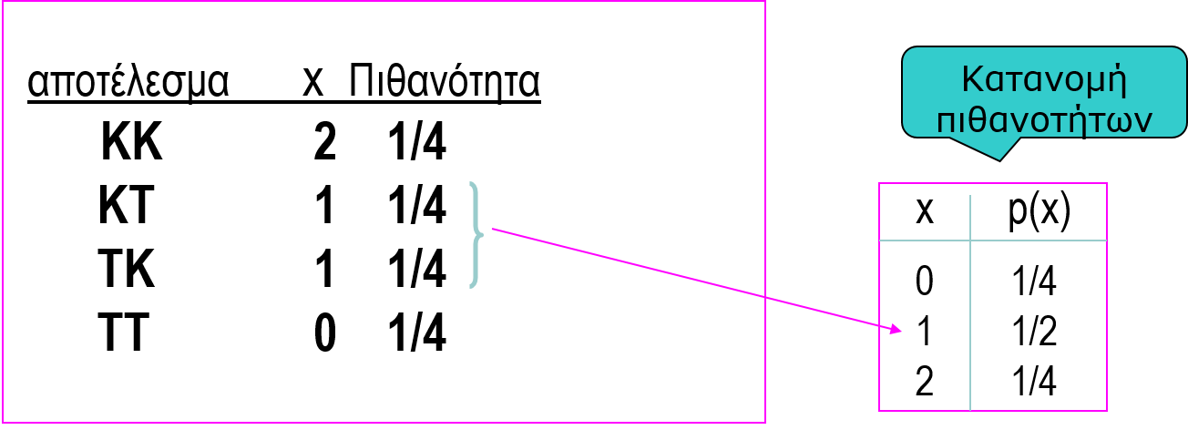
Κατανομή πιθανοτήτων διακριτής τυχαίας μεταβλητής (4)
Η κατανομή πιθανοτήτων της τυχαίας μεταβλητής Χ=“αριθμός όψεων κεφαλή σε 2 ρίψεις ενός νομίσματος”

Slide 16
Κατανομή πιθανοτήτων διακριτής τυχαίας μεταβλητής (5)
X
0
1
2
Το γράφημα της κατανομής

Slide 17
Κατανομή πιθανοτήτων διακριτής τυχαίας μεταβλητής (6)
Από την κατανομή μπορούμε να υπολογίσουμε πιθανότητες σύνθετων ενδεχομένων π.χ.

Slide 18
Παράδειγμα 1
Στη ρίψη δύο ζαριών ο δειγματικός χώρος S

Slide 19
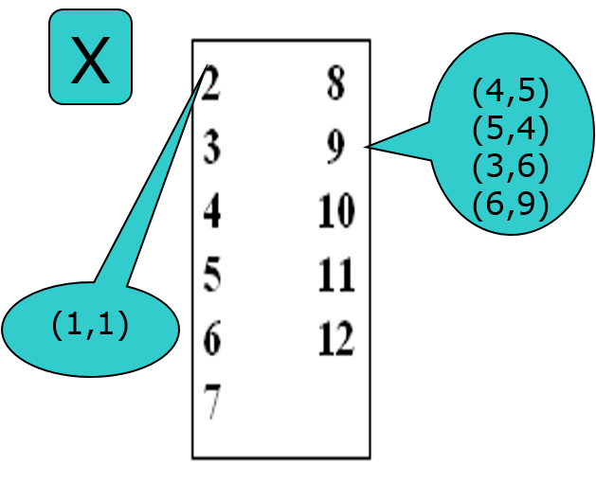
Παράδειγμα 1 (2)
Έστω Χ η τυχαία μεταβλητή που σε κάθε ζεύγος αποτελεσμάτων αντιστοιχεί το άθροισμα των αριθμών του

Slide 20
Παράδειγμα 1 (3)
Η κατανομή πιθανοτήτων της Χ

Slide 21
Παράδειγμα 1 (4)
Το γράφημα της κατανομής πιθανοτήτων της Χ

Slide 22
Αθροιστική συνάρτηση πιθανότητας ή αθροιστική κατανομή πιθανοτήτων
Σε κάθε τιμή x της Χ αντιστοιχεί την αθροιστική πιθανότητα:
Όταν η Χ είναι διακριτή, ισχύει:
Είναι προφανές ότι ισχύει:

Slide 23
Η συνεχής τυχαία μεταβλητή
Παίρνει οποιαδήποτε τιμή σε συνεχές διάστημα
Παραδείγματα:
η μέγιστη ημερήσια θερμοκρασία
ο χρόνος που κάνει ένα ταξί για να κάνει ορισμένη διαδρομή
η τιμή μιας μετοχής

Slide 24
Η συνεχής τυχαία μεταβλητή (2)
Με τους διακριτούς δειγματικούς χώρους μιλάμε για πιθανότητες που σχετίζονται με σημεία
Με συνεχείς δειγματικούς χώρους μιλάμε για πιθανότητες που σχετίζονται με διαστήματα

Slide 25
Η συνεχής τυχαία μεταβλητή (3)
Η έννοια της συνεχούς τυχαίας μεταβλητής είναι μια μαθηματική αφαίρεση αφού προϋποθέτει ότι είναι δυνατή η μέτρηση σε οποιοδήποτε επιθυμητό βαθμό ακρίβειας
Στην στατιστική πρακτική εφαρμόζουμε τη θεωρία των συνεχών κατανομών για τις μεταβλητές εκείνες που τα εργαλεία μέτρησης τις επιτρέπουν να πάρουν έναν πολύ μεγάλο εύρος τιμών

Slide 26
Συνάρτηση πυκνότητας πιθανότητας
Για να υπολογίσουμε πιθανότητες ορίζουμε την συνάρτηση πυκνότητας πιθανότητας f(x)
Μια συνάρτηση f(x) ονομάζεται συνάρτηση πυκνότητας πιθανότητας μιας συνεχούς τυχαίας μεταβλητής Χ αν ικανοποιεί τις συνθήκες:
, για κάθε x∈[α, β]

Slide 27
Συνάρτηση πυκνότητας πιθανότητας (2)
Με άλλα λόγια, για την συνάρτηση πυκνότητας πιθανότητας f(x) ισχύουν τα εξής:
δεν παίρνει αρνητικές τιμές
η συνολική περιοχή κάτω από την καμπύλη που παριστάνει την f(x) είναι 1.

Slide 28
Αθροιστική συνάρτηση πιθανότητας
Όταν η Χ είναι συνεχής, η αθροιστική συνάρτηση πιθανότητας υπολογίζεται ως εξής:
Οπότε η πιθανότητα για τη Χ να βρίσκεται ανάμεσα στα a και b μπορεί να υπολογιστεί και ως εξής:

Slide 29
Αθροιστική συνάρτηση πιθανότητας (2)
Η πιθανότητα για την Χ να πάρει μια μεμονωμένη τιμή, έστω την x₀ ισούται με μηδέν:
Άρα, ισχύει:

Slide 30
Χρήσιμη ορολογία
Η κατανομή σχετικών συχνοτήτων των τιμών της Χ, σε n ανεξάρτητες δοκιμές του πειράματος ονομάζεται εμπειρική κατανομή
Σε αντιδιαστολή με την εμπειρική, η κατανομή πιθανοτήτων ονομάζεται θεωρητική κατανομή

Slide 31
Εμπειρική κατανομή
Όταν δεν ξέρουμε τη θεωρητική κατανομή την εκτιμούμε με την εμπειρική κατανομή. Όσο πιο μεγάλο το n, τόσο πιο αξιόπιστη η εκτίμηση.

Slide 32
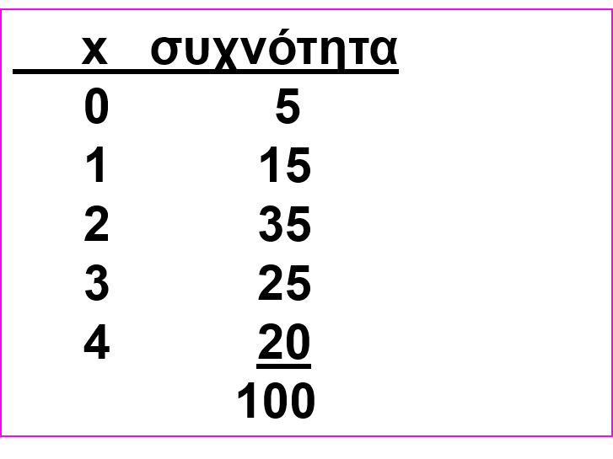
Παράδειγμα 2
Ο αριθμός X των παιδιών σε τυχαίο δείγμα 100 οικογενειών που δικαιούνται ορισμένο επίδομα, ταξινομήθηκε στον παραπάνω πίνακα

Slide 33
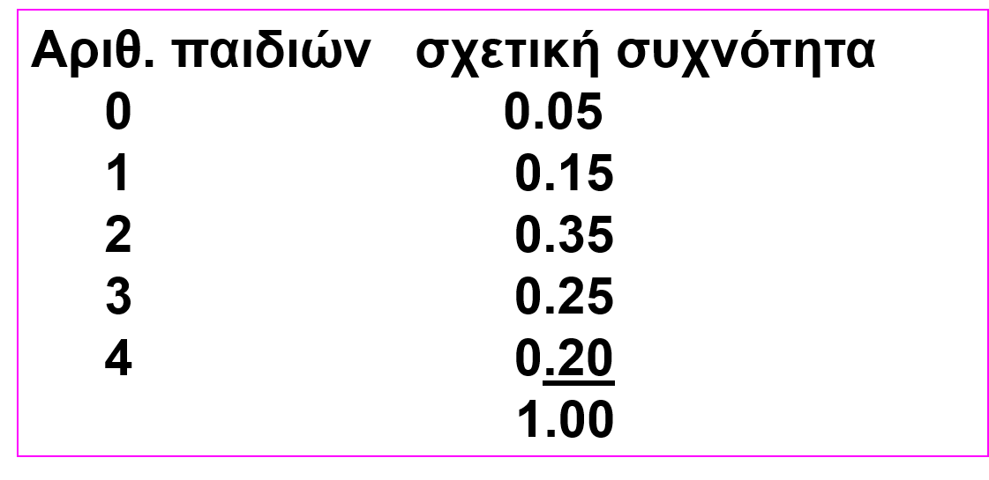
Παράδειγμα 2 (2)
Υπολογίζοντας τις σχετικές συχνότητες, παίρνουμε την παραπάνω εμπειρική κατανομή

Slide 34
Παράδειγμα 2 (3)
Απ’ όπου π.χ. εκτιμούμε την πιθανότητα για περισσότερα από 2 παιδιά σε μια τυχαία δικαιούχο οικογένεια ως εξής:
P(X>2) = P(X=3) + P(X=4) = .25 + .20 = .45

Slide 35
Μέτρα θέσης και διασποράς μιας κατανομής πιθανοτήτων
Το κύριο μέτρο θέσης είναι η αναμενόμενη ή μέση τιμή και το κύριο μέτρο διασποράς είναι η διακύμανση

Slide 36
Μέση ή αναμενόμενη τιμή μιας τ.μ. Χ

Slide 37
Παράδειγμα 3
Σε τυχαίο τυχερό παιχνίδι ο παίκτης ρίχνει ένα νόμισμα. Αν πέσει η όψη «κεφαλή» ο παίκτης κερδίζει 10 ευρώ ενώ αν πέσει η όψη «γράμματα» χάνει 5 ευρώ. Πόσο πρέπει να πληρώσει ο παίκτης κάθε φορά έτσι ώστε μακροχρόνια ο οργανωτής του παιχνιδιού να μη ζημιώνει ούτε να κερδίζει;

Slide 38
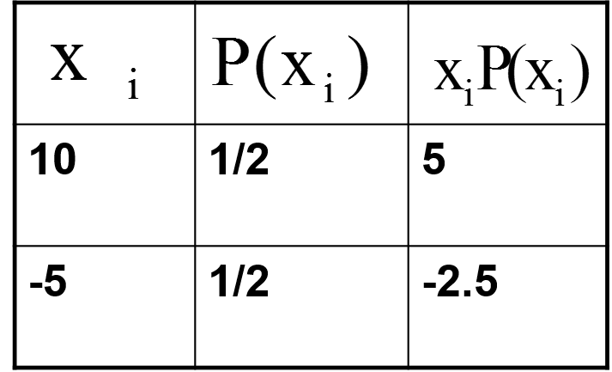
Παράδειγμα 3 (2)
Η κατανομή πιθανοτήτων της Χ είναι η παραπάνω

Slide 39
Παράδειγμα 3 (3)
Οπότε, η μέση τιμή σε ευρώ είναι:
Τα 2.5 ευρώ δεν είναι κάποιο ποσό που πρόκειται να κερδίσει ο παίκτης σε κάποια φορά που θα παίξει αλλά, σε πολλές επαναλήψεις του παιχνιδιού, είναι το μέσο κέρδος ανά επανάληψη

Slide 40
Παράδειγμα 3 (4)
Η αναμενόμενη τιμή μιας τ.μ. Χ μπορεί να εκτιμηθεί με τον αριθμητικό μέσο τυχαίου δείγματος n παρατηρήσεων της χ.
Όσο μεγαλύτερο το n τόσο καλύτερη η εκτίμηση

Slide 41
Ιδιότητες της Μέσης Τιμής μιας τ.μ. Χ
E(c) = c
E(c X) = c E(X)
Αν Υ = α+c X τότε Ε(Υ) = α+c Ε(Χ)
E(X + Y) = E(X) + E(Y) E(X - Y) = E(X) - E(Y)

Slide 42
Ιδιότητες της Μέσης Τιμής μιας τ.μ. Χ (2)
E(XY) = E(X) E(Y), αν οι X και Y είναι ανεξάρτητες τυχαίες μεταβλητές
Για κάθε τ.μ. ισχύει:
Επομένως, αν εκτιμήσουμε κάθε τιμή της Χ με την μέση τιμή της, τα σφάλματα εκτίμησης θα έχουν μηδενική μέση τιμή

Slide 43
Διακύμανση μιας τυχαίας μεταβλητής
Διακύμανση ή Variance(Χ)
που όταν η Χ είναι διακριτή, γίνεται:

Slide 44
Διακύμανση μιας τυχαίας μεταβλητής (2)
Ο υπολογισμός της σ² απλοποιείται όταν χρησιμοποιείται η ισοδύναμη έκφραση:
που, όταν η Χ είναι διακριτή, γίνεται:

Slide 45
Τυπική απόκλιση

Slide 46
Παράδειγμα 4
Σε τυχερό παιχνίδι ρίχνεται ένα ζάρι και έστω Χ «το χρηματικό ποσό, σε ευρώ, που αναλογεί στον παίχτη σε κάθε ρίψη του ζαριού». Αν η κατανομή πιθανοτήτων της Χ είναι η ακόλουθη, να υπολογιστεί η μέση τιμή και η διακύμανση της Χ.

Slide 47
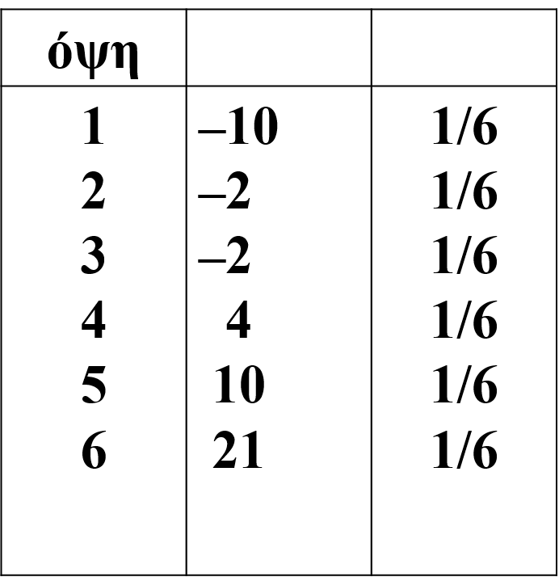
Παράδειγμα 4 (2)
Η κατανομή πιθανοτήτων της Χ

Slide 48
Παράδειγμα 4 (4)
Έχουμε:

Slide 49
Παράδειγμα 4 (5)
Επίσης:

Slide 50
Ιδιότητες της διακύμανσης
Αν σε κάθε τιμή της Χ προσθέσουμε μια σταθερά λ η διακύμανση (και η τυπική απόκλιση) δεν αλλάζει. Ισχύει:

Slide 51
Ιδιότητες της διακύμανσης (2)
Αν κάθε τιμή της Χ πολλαπλασιαστεί με μια σταθερά k τότε:

Slide 52
Βιβλιογραφία
Ζαχαροπούλου, Χ. (2009) Στατιστική Μέθοδοι - εφαρμογές (τόμος 1 και 2)
Τσάντας, Ν., Χρ. Μωυσιάδης Ν. Μπαγιάτης και Θ. Χατζηπαντελής (1999) Ανάλυση δεδομένων με τη βοήθεια στατιστικών πακέτων : SPSS 7.5, Excel 97, S-Plus 3.3. Θεσσαλονίκη: Εκδόσεις Ζήτη.
M.R. Spiegel: Πιθανότητες και Στατιστική (Schaum’s Outline Series), ελληνική μετάφραση Αθήνα, ΕΣΠΙ 1977

Slide 53
Σημείωμα Αναφοράς
Copyright Τεχνολογικό Ίδρυμα Ηπείρου. Γεράσιμος Μελετίου.
Βιομετρία - Γεωργικός Πειραματισμός.
Έκδοση: 1.0 Άρτα, 2015. Διαθέσιμο από τη δικτυακή διεύθυνση:
http://eclass.teiep.gr/courses/TEXG118/
ΒΙΟΜΕΤΡΙΑ - ΓΕΩΡΓΙΚΟΣ ΠΕΙΡΑΜΑΤΙΣΜΟΣ, Ενότητα 9, ΤΜΗΜΑ ΤΕΧΝΟΛΟΓΩΝ ΓΕΩΠΟΝΩΝ, ΤΕΙ ΗΠΕΙΡΟΥ - Ανοιχτά Ακαδημαϊκά Μαθήματα στο ΤΕΙ Ηπείρου

Slide 54
Σημείωμα Αδειοδότησης
Το παρόν υλικό διατίθεται με τους όρους της άδειας χρήσης Creative Commons Αναφορά Δημιουργού-Μη Εμπορική Χρήση-Όχι Παράγωγα Έργα 4.0 Διεθνές [1] ή μεταγενέστερη. Εξαιρούνται τα αυτοτελή έργα τρίτων π.χ. φωτογραφίες, Διαγράμματα κ.λ.π., τα οποία εμπεριέχονται σε αυτό και τα οποία αναφέρονται μαζί με τους όρους χρήσης τους στο «Σημείωμα Χρήσης Έργων Τρίτων».
Ο δικαιούχος μπορεί να παρέχει στον αδειοδόχο ξεχωριστή άδεια να χρησιμοποιεί το έργο για εμπορική χρήση, εφόσον αυτό του ζητηθεί.
[1]
http://creativecommons.org/licenses/by-nc-nd/4.0/deed.el

Slide 55
Τέλος Ενότητας
Επεξεργασία: Δημήτριος Σουραβλιάς
Άρτα, 2015

Slide 56
Σημειώματα
ΒΙΟΜΕΤΡΙΑ - ΓΕΩΡΓΙΚΟΣ ΠΕΙΡΑΜΑΤΙΣΜΟΣ, Ενότητα 9, ΤΜΗΜΑ ΤΕΧΝΟΛΟΓΩΝ ΓΕΩΠΟΝΩΝ, ΤΕΙ ΗΠΕΙΡΟΥ - Ανοιχτά Ακαδημαϊκά Μαθήματα στο ΤΕΙ Ηπείρου

Slide 57
Διατήρηση Σημειωμάτων
Οποιαδήποτε αναπαραγωγή ή διασκευή του υλικού θα πρέπει να συμπεριλαμβάνει:
το Σημείωμα Αναφοράς
το Σημείωμα Αδειοδότησης
τη Δήλωση Διατήρησης Σημειωμάτων
το Σημείωμα Χρήσης Έργων Τρίτων (εφόσον υπάρχει)
μαζί με τους συνοδευόμενους υπερσυνδέσμους.
ΒΙΟΜΕΤΡΙΑ - ΓΕΩΡΓΙΚΟΣ ΠΕΙΡΑΜΑΤΙΣΜΟΣ, Ενότητα 9, ΤΜΗΜΑ ΤΕΧΝΟΛΟΓΩΝ ΓΕΩΠΟΝΩΝ, ΤΕΙ ΗΠΕΙΡΟΥ - Ανοιχτά Ακαδημαϊκά Μαθήματα στο ΤΕΙ Ηπείρου

Slide 58
Τέλος Ενότητας

